Slide 1
创客乐高3045大颗粒齿轮课件

Slide 2
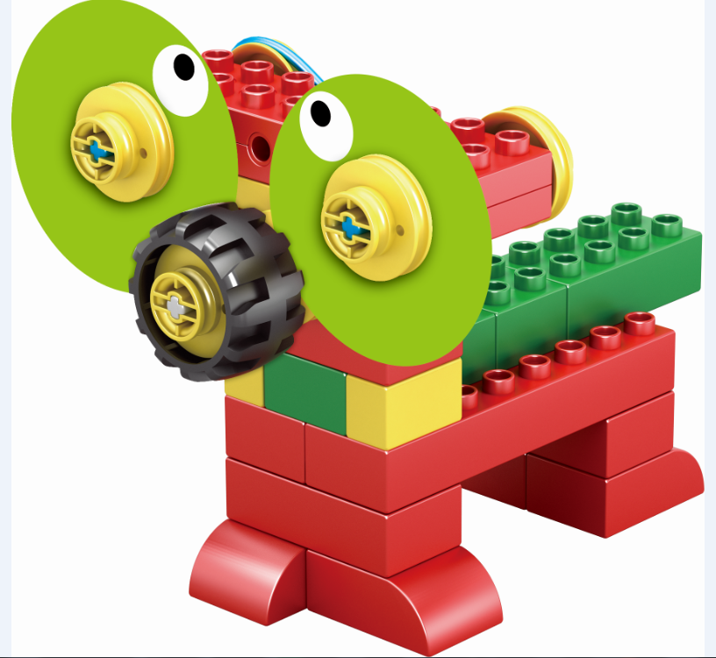
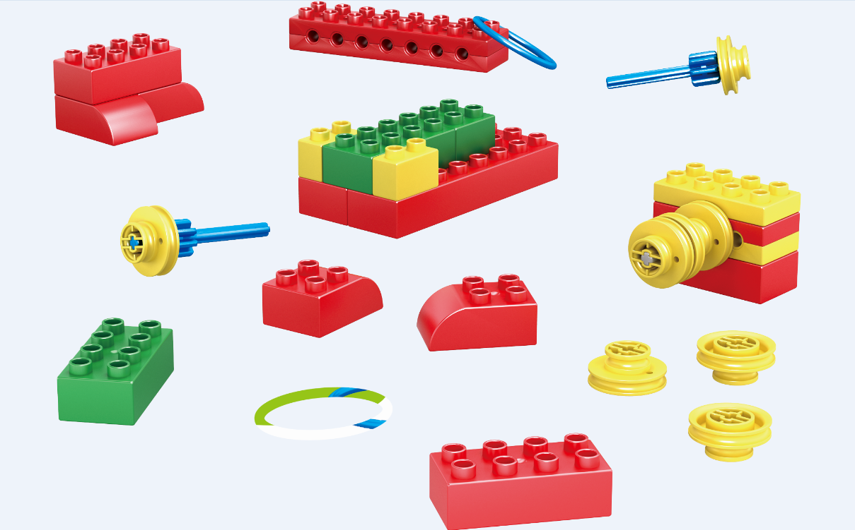
创客3045
创客3045是自主研发在一款科教产品。

Slide 3
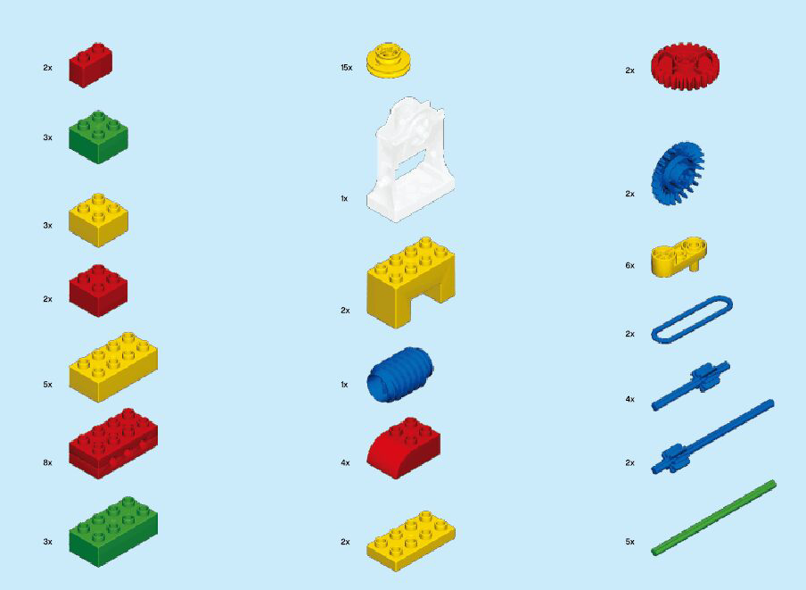
3045套装配件

Slide 4
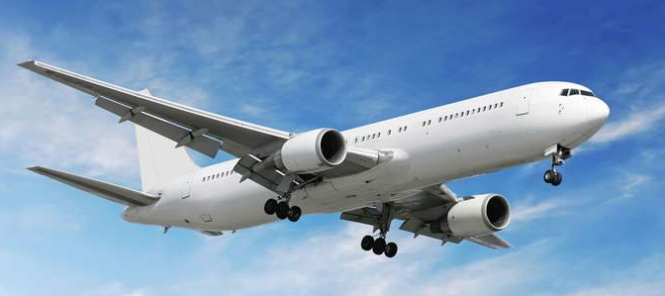
航空飞机
课程案例

Slide 5
课程解读
本节课学生将搭建一台航空飞机，了解飞机的重要结构，并且知道滑轮和齿轮、皮带的作用，知道飞机一般会出现在什么地方呢？

Slide 6
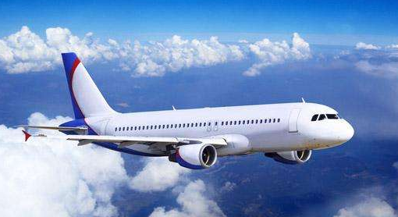
联系

Slide 7
联系
问：出示图片（飞机图片），同学们你们这是什么吗？你们坐过飞机吗？
问：你们知道飞机是干嘛用的吗？
问：同学们，请观察，飞机有哪几个关键的组成部分呢？
老师：飞机有几种类型呢，你们说说？（直升飞机，战斗机，航空母舰，无人机，载人飞机，等）
老师：今天我们来做一台航空飞机吧。

Slide 8
认识飞机
飞机（aeroplane,airplane）是指具有一具或多具发动机的动力装置产生前进的推力或拉力，由机身的固定机翼产生升力，在大气层内飞行的重于空气的航空器 飞机是最常见的一种固定翼航空器。按照其使用的发动机类型又可被分为喷气飞机和螺旋桨飞机。
飞机是20世纪初最重大的发明之一，公认由美国人莱特兄弟发明。他们在1903年12月17日进行的飞行作为“第一次重于空气的航空器进行的受控的持续动力飞行”被国际航空联合会（FAI）所认可，同年他们创办了“莱特飞机公司”。

Slide 9
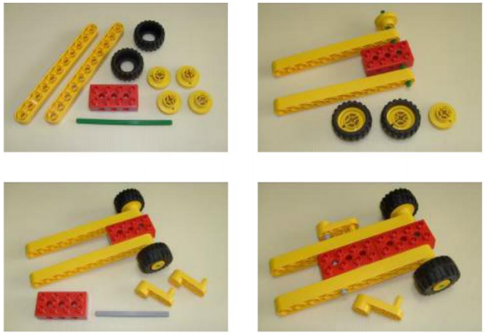
搭建

Slide 10
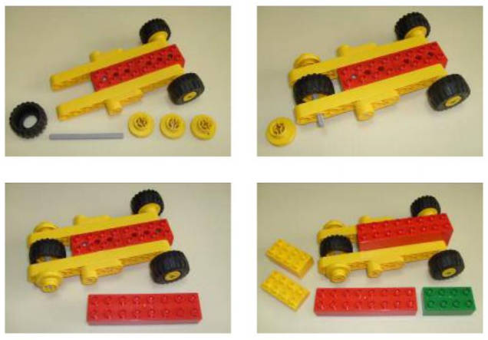
搭建

Slide 11
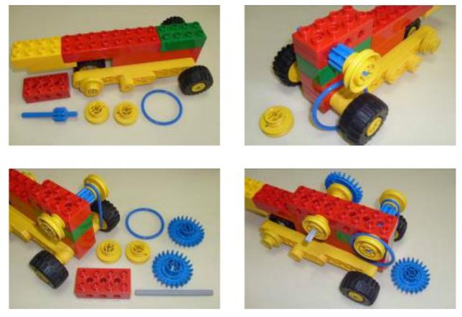
搭建

Slide 12
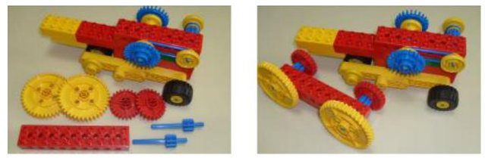
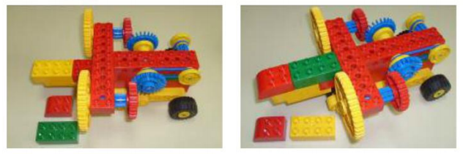
搭建

Slide 13
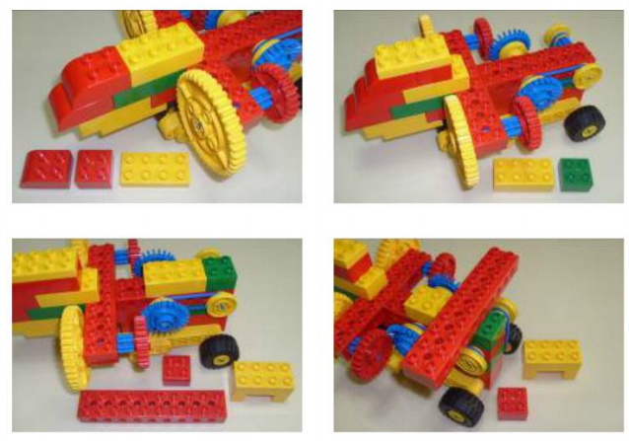
搭建

Slide 14
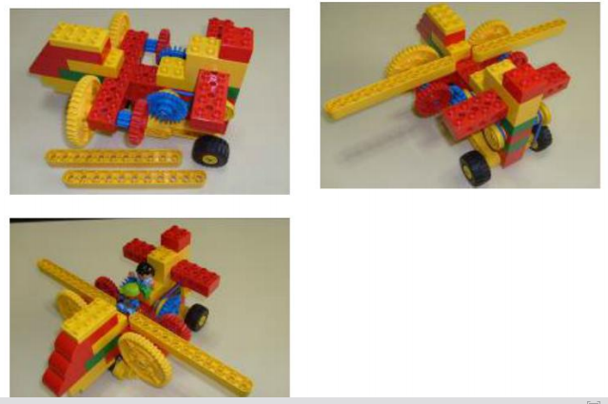
搭建

Slide 15
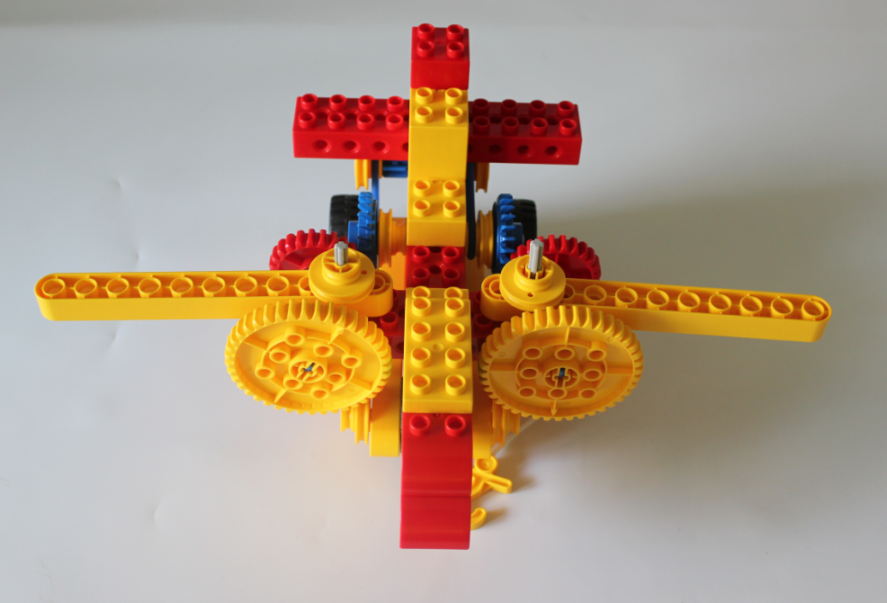
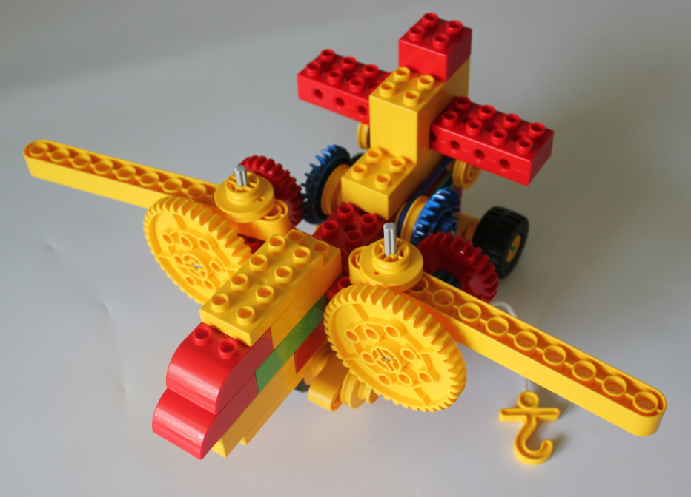
搭建完成

Slide 16
反思活动
1．同学们在制作的过程中，你们发现什么零件，可以传递力量呢（齿轮，传送带），什么零件可以改变力的方向呢？（锥齿轮）
2.飞机在我们生活中，给我们生活带来了什么样的变化吗？（节省了时间，大大缩短了两地间的距离。）

Slide 17
延续
1.简单回顾本节课的学习重点；
2.引导学生课后活动:
1，可以将自己作品加以改装，然后让孩子们说说自己的改装心得。
2.请孩子们用剩余的零件，制作其他在机场里面有的设备，例如指挥车，塔台等等。

Slide 18
评价
1、课堂：
找典型的学生，让他发表学习演讲，内容包括以下几个方面：
今天这节课使用了哪些主要零件，制作了哪些模型？
在制作过程中遇到了哪些困难，我是怎么解决的？
我制作的模型，有哪些部分做的很特别，与众不同？哪些部分做的不够好？
我使用了哪些指令编写程序？实现了什么样的功能？
我最大的收获是什么？
2、整理零件
学生下课前，要求整理收纳好零件

Slide 19
评价
3、评价卡
对于搭建比较好的同学奖励一张巧手卡
对于编程掌握的比较好的学生奖励一张智慧卡
4、奖励
一个学期下来，累计到最多卡的学生，给与适当的奖品奖励。

Slide 20
把最好的教育带给孩子
Thank You

